Slide 1
Mark Gatt
Għaddas bi 32 sena esperjenza speċjalment fl-akwati tas-Sikka Bajda
Iffukat biss fuq il-grigal ta’ Malta
Il-ġlieda tiegħi mhix kontra l-industrija tat-tonn
Jien irrid ngawdi bi dritt li hu tagħna – BAĦAR NADIF
kif kien qabel beda l-Fish Farming

Slide 2
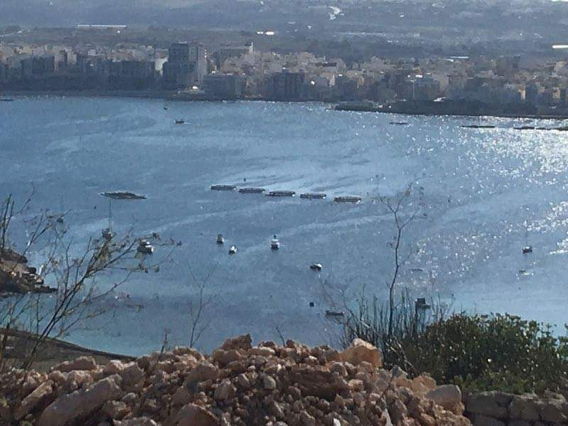
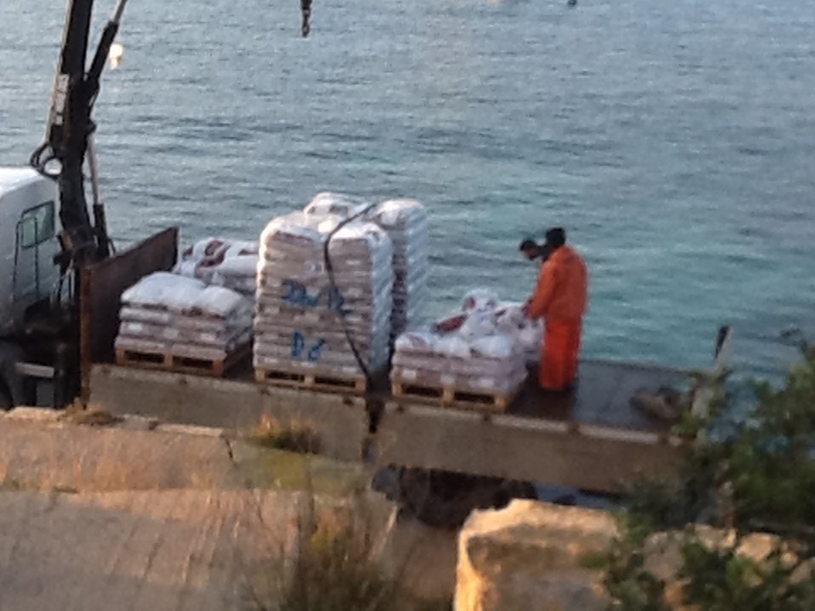
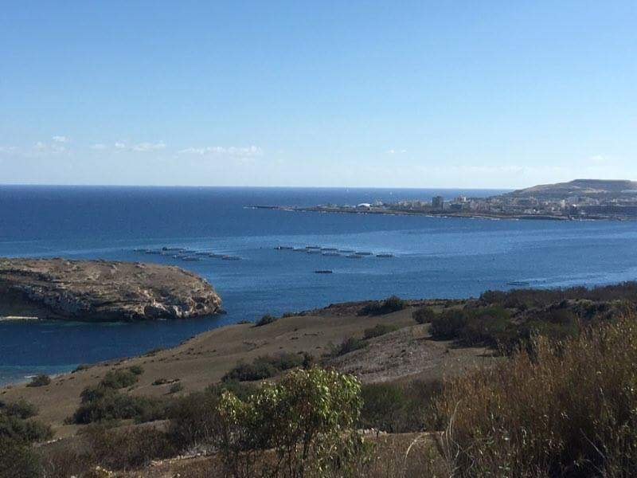
39 gaġġa ‘Closed-Cycle’ (tal-awrat) li jitimaw tal-inqas 4 tunnelati u nofs ikel kuljum – dirett ġol-bajja…

Slide 3
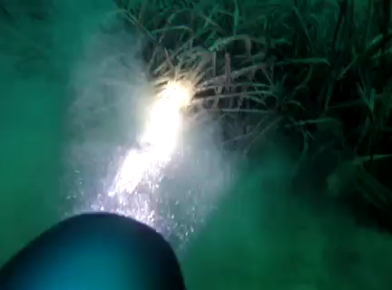

Slide 4
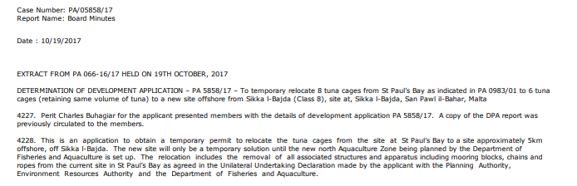
Tuna Farms qedin bi permess tempoarnju…

Slide 5
Punti li joħorġu mill-’Board Minutes’ tal-PA…
Case Number PA/05858/17
4228. This is an application to obtain a temporary permit to relocate the tuna cages from the site at St Paul’s Bay to a site approximately 5km offshore, off Sikka Bajda.
4228… The new site will be a temporary solution until the new north Aquaculture Zone being planned by the Department of Fisheries and Aquaculture is set up…

Slide 6
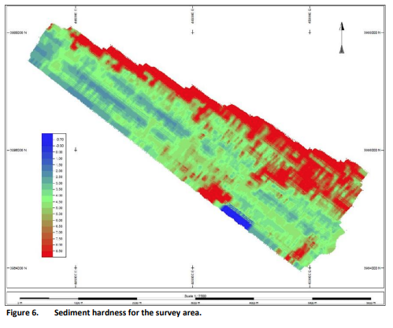
Il-PA ibbażat id-deċiżjoni tagħha fuq ‘benthic survey chart’ min kumpanija imqabda mill-operator.
Iż-żoni ħomor jindikaw possibilita ta’ ramel.

Slide 7
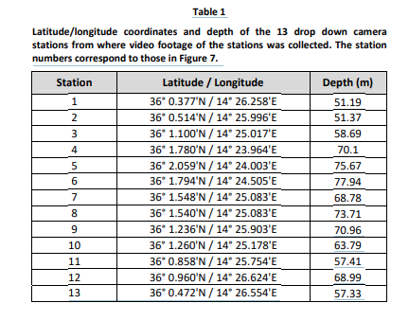
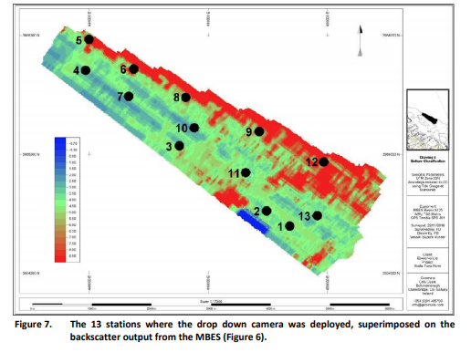

Slide 8
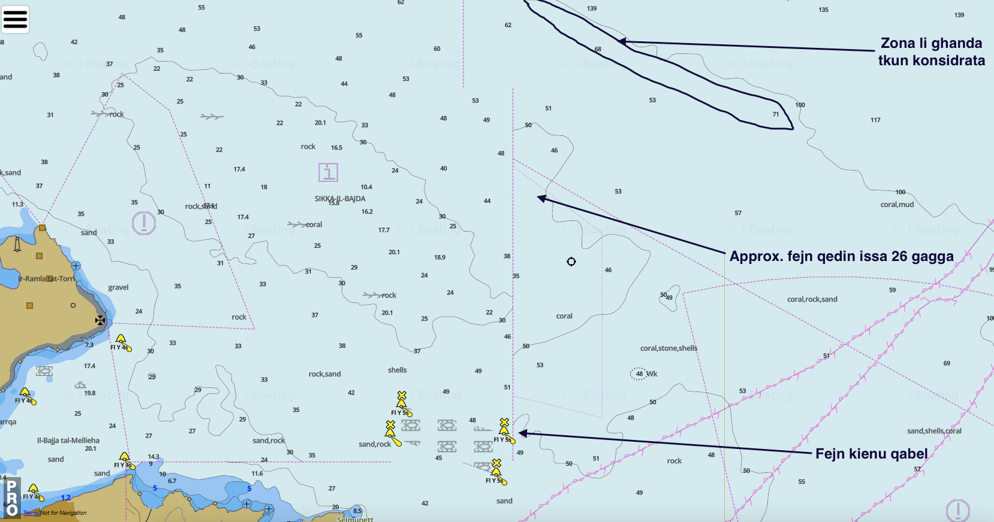
Tibdil kosmetiku li irriżulta f’irdupjaġġ ta’ gaġġeġ!

Slide 9
Għaliex fi żona tal-Akwakultura tax-Xlokk ħarġu 6km ‘il barra mill-art u dawn mxew inqas min 5km?
Għaliex fi żona tal-Akwakultura tax-Xlokk ħarġu f’baħar aktar fond, u dawn marru f’baħar aktar baxx? (1m = 10,000,000 Litru ilma taħthom).
Għaliex il-bethnic survey qiegħda tindika fejn hu l-aħjar, imma dawn qiegħdin aktar viċin is-Sikka Bajda?
Qiegħda ssir emfażi kbira fuq il-mearle, u hekk sew, imma qiegħdin ninjoraw li s-Sikka Bajda għanda valur ekoloġiku ħafna akbar. Din hija post fejn ibejtu l-ħut ta’ bosta speċji li jgħixu madwar Malta.
Jekk joħorġu kilometru wieħed aktar il-barra l-baħar jaqa’ min 65m għal 139m. Dan, fl-opinjoni umli tiegħi għandu jikreja kontra current li jkompli jimbotta żlieġ (slime) il-barra.
Kif f’ żona b’permess temporanju, meta l-EIA għadu fi stadju ta’ ‘Terms of Reference’, il-gaġġeġ tħallew jiżdiedu min 12 għal 26?

Slide 10
Issa aħna kollha nistaw naraw x’ser jiġġri…
Meta qed nivvjaġġaw fuq Triq il-Kosta direzzjoni San Pawl il-Baħar, ħarsu ‘one o’clock’ u taraw linja twila li huma l-gaġġeġ tat-tonn.
Bħallissa vojta u m’hemmx żlieġa… baħar nadif.
Fl-aħħar ta’ Gunju l-gaġġeġ ikun bit-tonn.
Lejn l-aħħar ta’ Lulju u bidu ta’ Awwissu, fl-eqqel tas-sajf meta l-baħar ikun kalm ħafna, ser ikun hemm roqa kbira li ser jara kulħadd, tibda mill-gaġġeġ u timxi mal-kurrent.

Slide 11
GRAZZI

